Slide 1

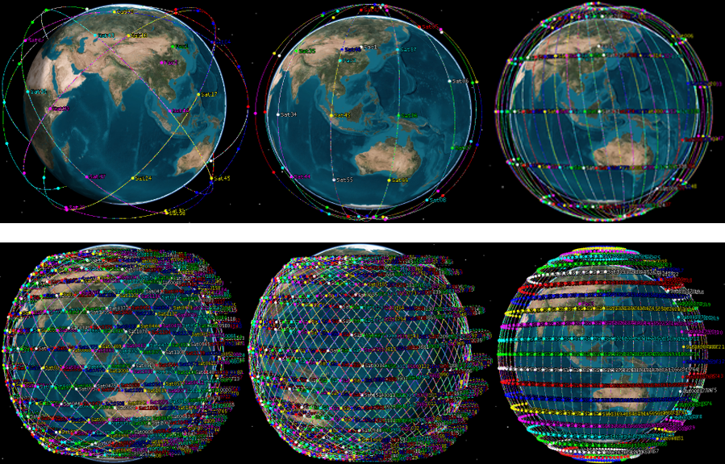
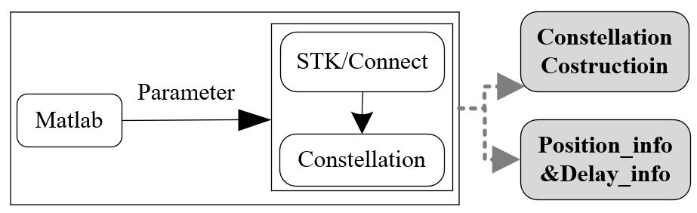
01
星座规模
Matlab协同STK联动支持巨型星座动态仿真
1）通过联合仿真创建不同星座场景，调整Paramete（altitude/inclination/F/plane_nums/sats_plane）自定义
大规模星座系统，模拟太空卫星互联网通信情况。
2）目前搭建针对商用低轨卫星星座规模由十上千扩增（GlobalStar/Iridium/TeleSat/Kuiper/StarLink/OneWeb）
其中卫星规模最大将近2千颗，理论上可达上万颗。
不同星座结构生成原理图
不同星座结构下三维示意图

Slide 2
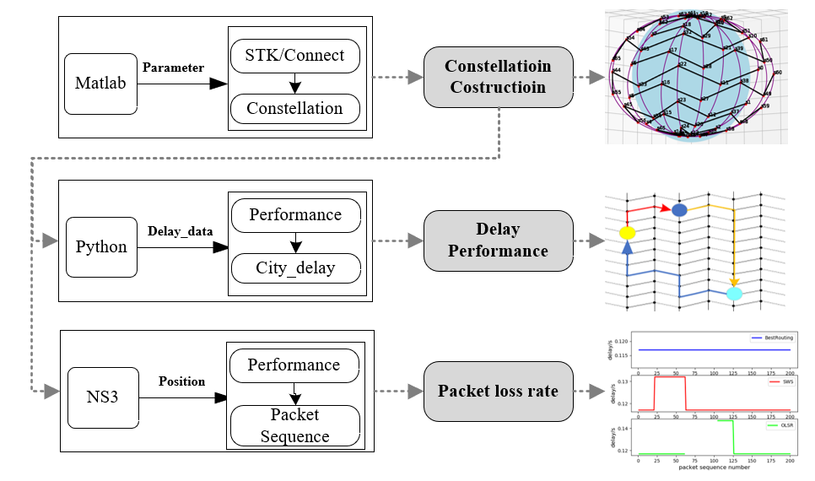
02
网络性能
基于动态拓扑实现低轨卫星网络性能分析计算
1）NS3网络模拟器：基于NS3仿真平台，结合低轨卫星移动特性，建立卫星的运动模型，提供可视化途径展示
卫星拓扑状态变化以及数据包的丢包情况，基于此对应用效益提供评估手段；
2）网络性能：延时、吞吐量、覆盖率、丢包率、负载以及QoS等度量指标对网络性能的影响也至关重要，根据
星间位置关系实现星座对地球覆盖率计算，根据星间延时关系实现任意节点间延时、吞吐量等性能计算；
卫星数目与延时关系曲线图

Slide 3
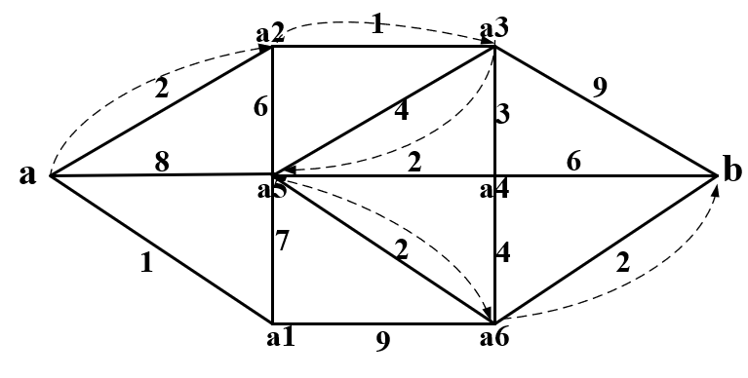
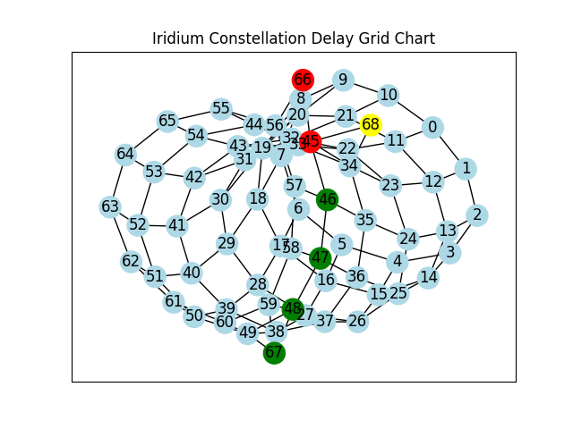
03
最短路算法
根据最短路算法获得低轨卫星星座通信路由表及最短延时
1）最短路有算法原理：计算节点a最近邻点权值和并将最小和值点定为下一节点标点a1，重复计算a与a1邻点最小权值定标点a2,以此类推直至抵达节点b即可获得边赋权图ab的最短路。
2）最短延时：任一拓扑快照中采用Dijkstra算法实现路由选择，对星座覆盖范围内可计算地球任意两端间的最短延时路径与最短延时。例如：
Beijing->NewYork:[66,45,46,47,48,67] 44ms
Beijing->Chengdu :[66, 45, 68] 6ms
节点ab间Dijkstra原理图
Iridium星座下网络拓扑图

Slide 4
04
未来展望
1）下一步的工作目标是找到合适的局部拓扑，通过设定网关寻找最近网关的方式建立通信链路连接，摆脱大容量星座束缚，在任意星座结构下完成数据传输与信息交互，进一步提升传输性能与网络的灵活性；
灵活化
2）对现有的星座结构进行拓展，根据每个星座架构的特性，进行跨层间的节点信息传输，建立多层卫星网络模型，提高星座卫星利用率；
多层化
3）未来相关算法可充分利用巨型星座的冗余节点资源提高服务质量，利用机器学习方法和星上计算性能的升级提高星上自主智能化决策能力，减少对地面设施的依赖，提高卫星网络软件化、智能化水平。
智能化

